Slide 1
КУРСОВОЙ ПРОЕКТ Мобильное приложение «Распознавание автомобильного номера» по дисциплине «Технологии разработки мобильных приложений»
Министерство образования и науки Российской Федерации
Федеральное государственное бюджетное образовательное учреждение высшего образования
«Владимирский государственный университет
имени Александра Григорьевича и Николая Григорьевича Столетовых»
Кафедра информационных систем и программной инженерии
Выполнил: студент гр. ИСТ-114
Механиков Д.А
Принял: доцент
Салех Х.М.
Владимир, 2017

Slide 2
Цели и задачи
Целью данного курсового проекта является разработка мобильного приложения для устройств, работающих на ОС Android.
Назначение разработки данного мобильного приложения - создать удобное мобильное приложение, работающее на ОС Android, позволяющее любому пользователю узнать информацию о том или ином автомобиле.
Программа рассчитана на абсолютно любого пользователя.

Slide 3
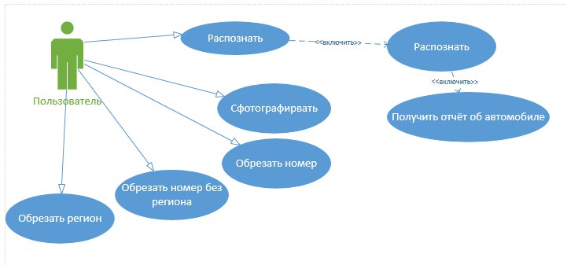
Диаграмма прецедентов

Slide 4
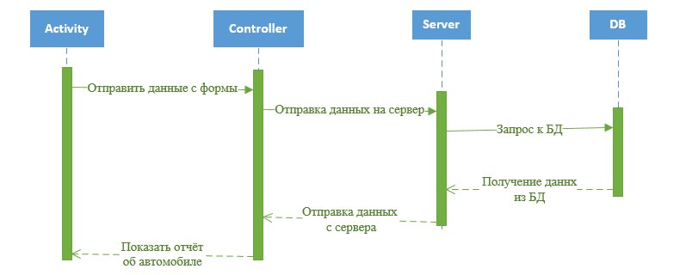
Диаграмма последовательности

Slide 5
Нефункциональные требования
Все данные хранятся в базе данных последней версии.
Пользователь не должен иметь прямой доступ к данным, хранящимся в БД.
Время отклика программы и элементов управления должно быть минимальное.
Программа должна иметь понятный и лаконичный дизайн и навигацию.
Приложение должно исправно работать на Android 4.4 и старше.
Исходные данные:
Архитектура: Клиент-Сервер
Язык программирования: Java
СУБД: MySQL
Среда разработки: Android Studio
Язык моделирования: UML
Среда моделирования: Visual Paradigm

Slide 6
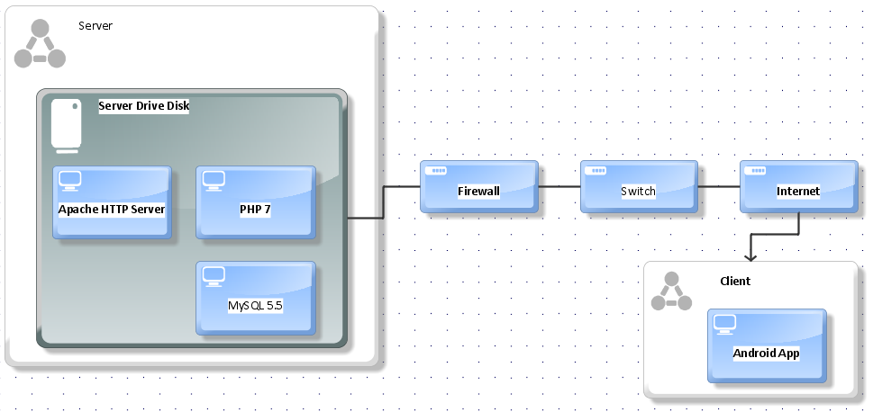
Диаграмма развертывания

Slide 7
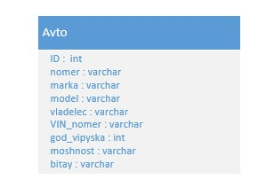
Схема БД

Slide 8
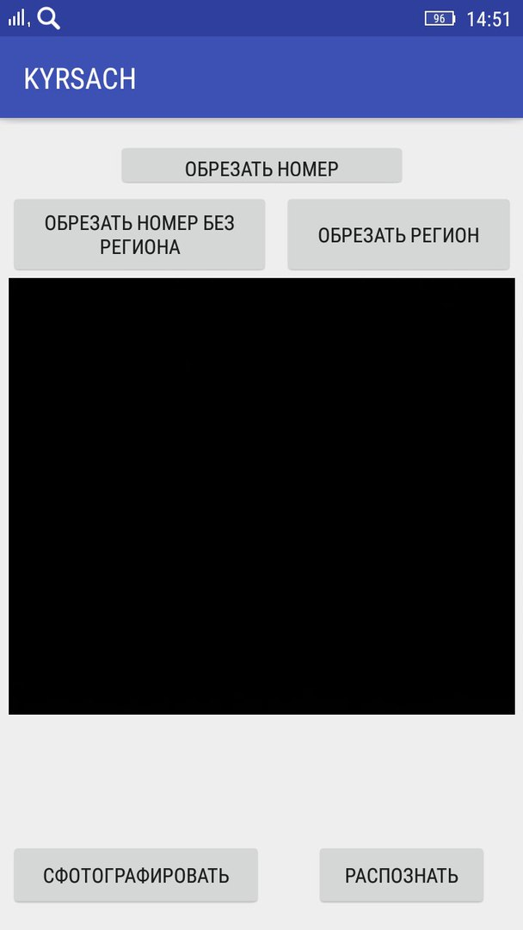
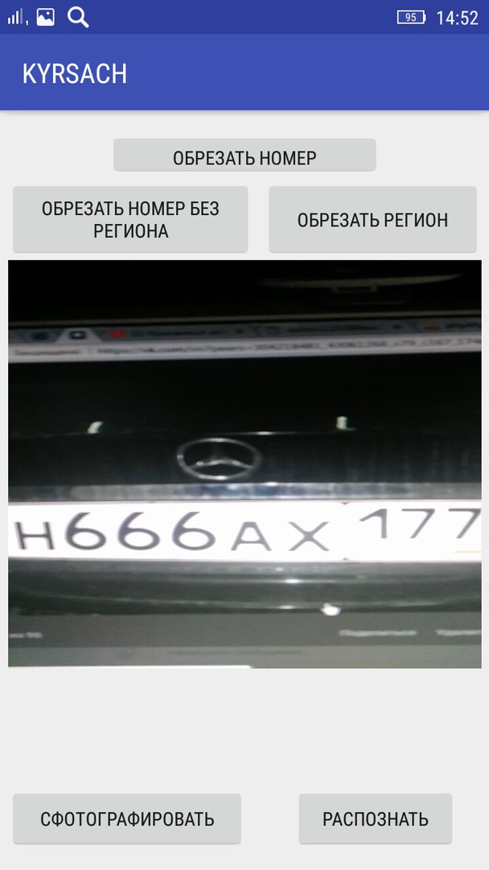
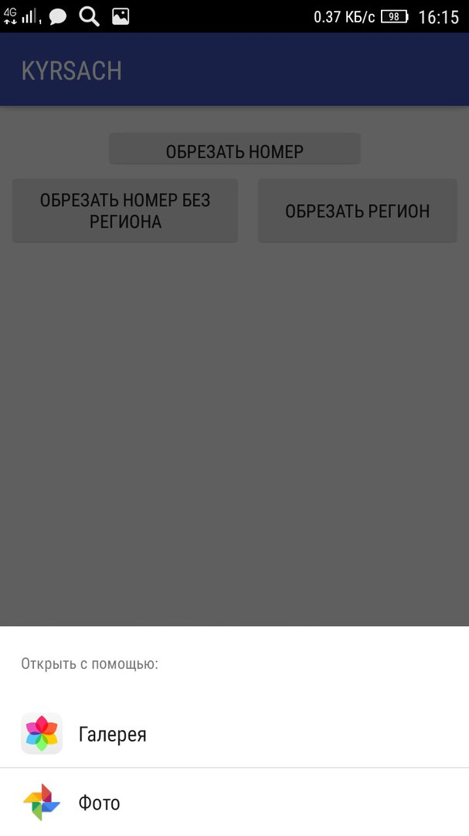
UI

Slide 9
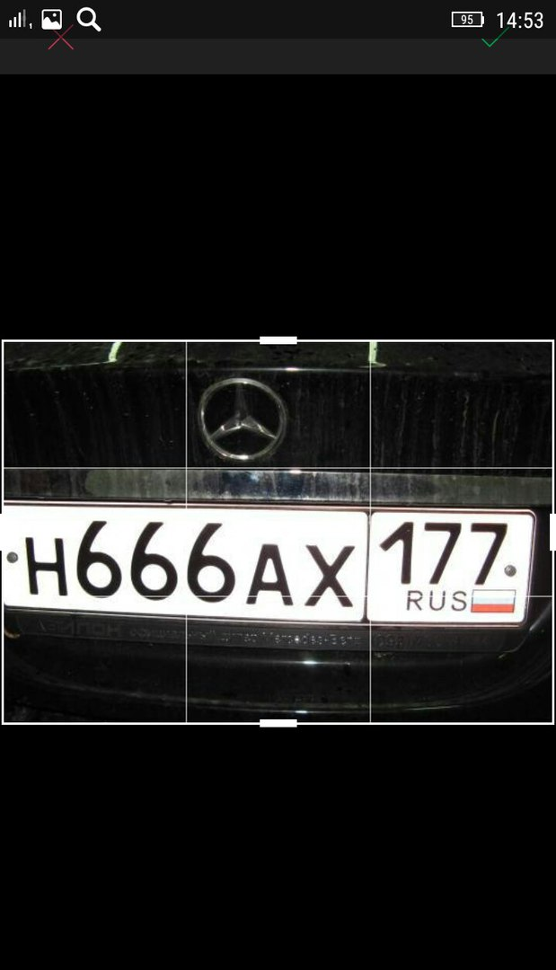
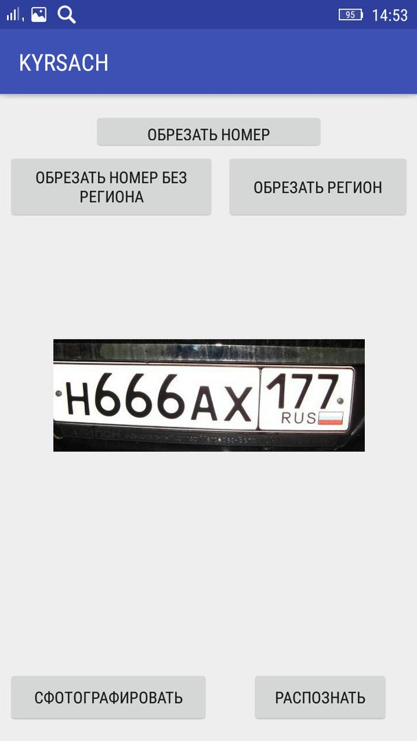
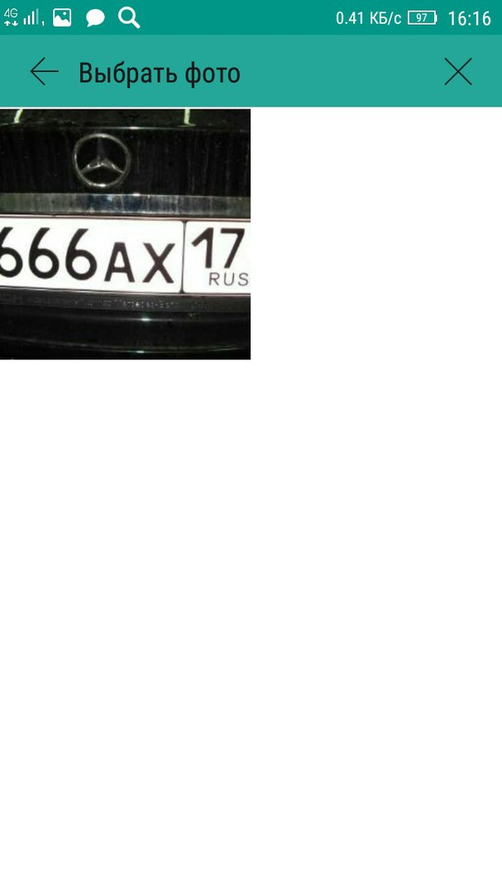
UI

Slide 10
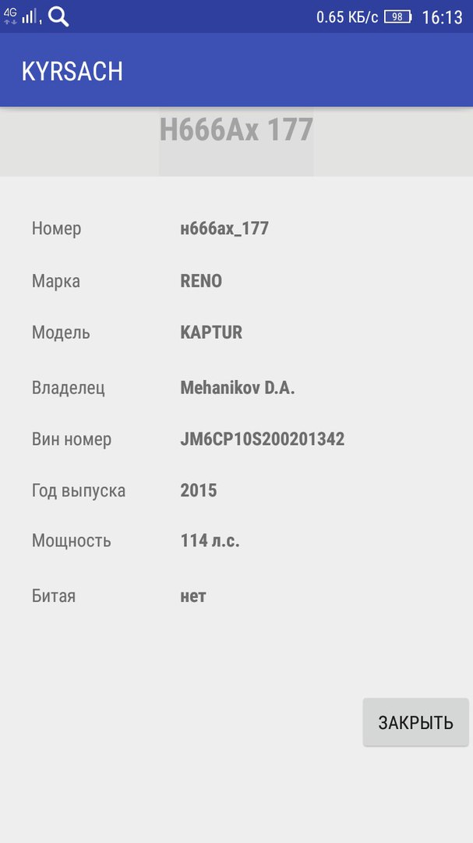
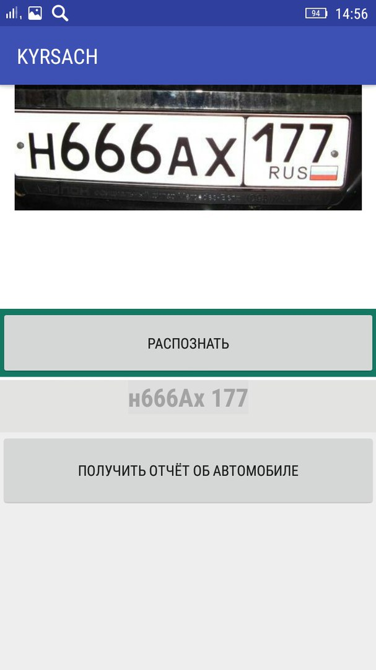
UI

Slide 11
Выводы
В ходе курсового проекта была изучена предметная область, спроектировано и разработано мобильное приложение «Распознавание автомобильного номера» для устройств, работающих на операционной системе Android.
Любой пользователь фотографирует или загружает автомобильный номер транспортного средства, и по этому номеру выводится полная информация об автомобиле(номер, марка, модель, владелец, вин номер, год выпуска, мощность, битая или нет).
В ходе выполнения курсового проекта мною был получен опыт разработки Android приложений, написания сервера на языке PHP, работы с JSON, а также распознавания результатов, полученных в формате JSON.

Slide 12
Перспективы
В перспективе в приложении «Распознавание автомобильного номера» можно сделать работу приложения без кадрирования изображения, а чтобы сразу распознавало изображение, и также сделать кроссплатформенное приложение.

